Slide 1

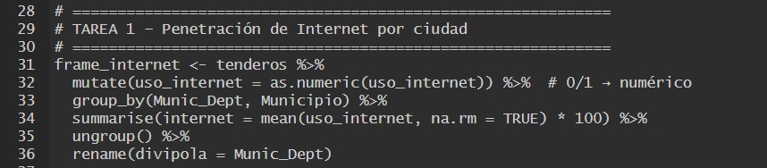
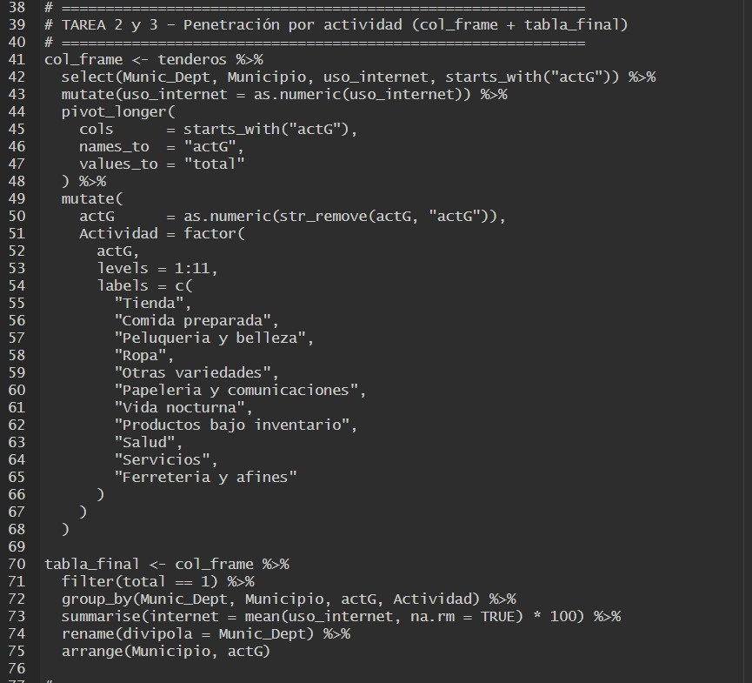
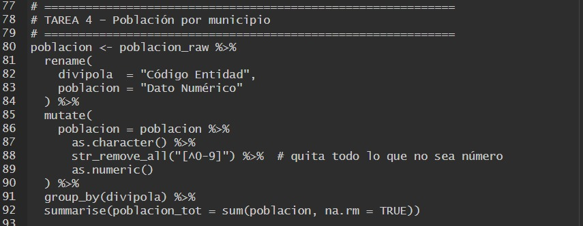
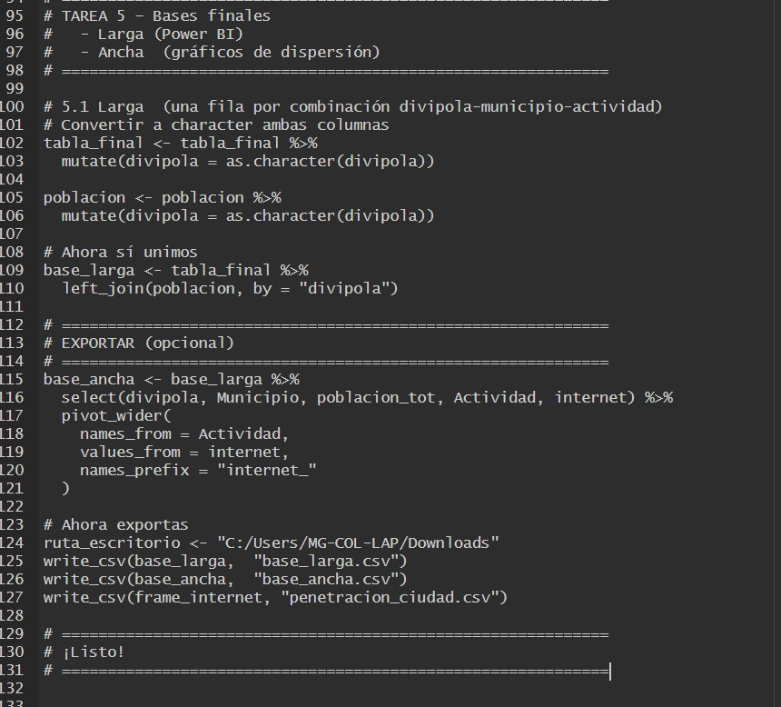
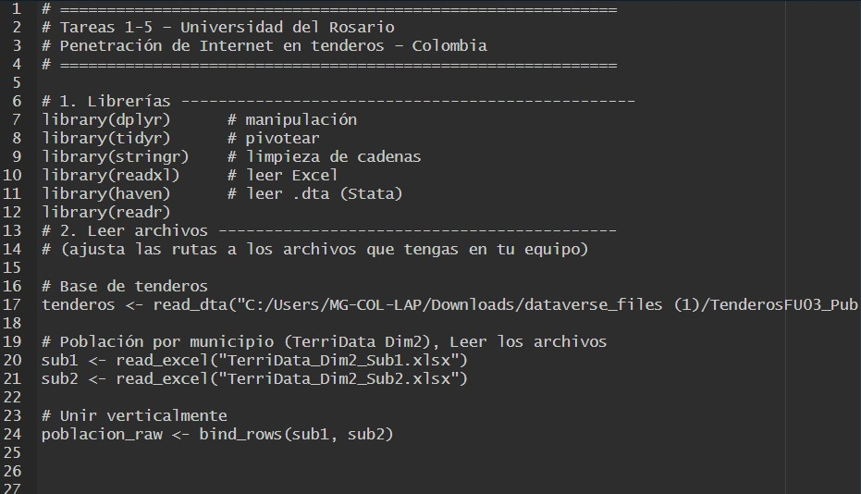
Exposición 13/08/25
¿Qué tan viable es la inyección de capital en tiendas de barrio?
INTEGRANTES: Julián Romero
David Catral
Juan Paiva
Exposición 13/08/25

Slide 2
Antes del código
Objetivo: Cargar las herramientas y los datos necesarios para el análisis.
EXPLICACION DEL CODIGO:
* library(...): Se cargan las librerías esenciales para la manipulación de datos en R:
* tidyverse que incluye dplyr y tidyr (trabajado en el datacamp recientemente): Para la manipulación de datos, como filtrar, agrupar y cambiar la estructura de las tablas.
* stringr: Para trabajar y limpiar texto.
* readxl: Para leer archivos de Excel (.xlsx).
* haven: Para leer formatos de otros programas estadísticos como Stata (.dta).
* readr: Para leer archivos de texto plano como .csv.
* Leer Archivos:
* tendero <- read_dta(...): Se carga la base de datos principal de tenderos desde un archivo de Stata. Esta base contiene la información a nivel de cada tienda individual.
* sub1 <- read_excel(...) y sub2 <- read_excel(...): Se leen dos archivos de Excel que contienen los datos de población.
* poblacion_raw <- bind_rows(sub1, sub2): Se unen verticalmente los dos archivos de población en una única tabla llamada poblacion_raw.
Exposición 13/08/25

Slide 3
TAREA #1: Penetración de Internet por Ciudad
OBJETIVO: Determinar las ciudades con mayor penetración de internet en microempresas.
EXPLICACION DEL CODIGO:
El código transforma la base de datos de tiendas individuales en un resumen por ciudad.
* frame_internet <- tenderos %>% ...: Se crea una nueva tabla (frame_internet) a partir de la base de tenderos.
* mutate(uso_internet = as.numeric(uso_internet)): La variable uso_internet se convierte a formato numérico. Esto es clave porque permite realizar cálculos matemáticos con ella (probablemente la convierte en 1 si usan internet y 0 si no).
* group_by(Munic_Dept, Municipio): Se agrupan todas las tiendas por su código de municipio (Munic_Dept) y nombre de municipio. A partir de aquí, cualquier operación se realizará para cada grupo de ciudades por separado.
* summarise(internet = mean(uso_internet, na.rm = TRUE) * 100):
* mean(uso_internet): Se calcula el promedio del uso de internet para cada ciudad. Como los valores son 0 y 1, el promedio es equivalente a la proporción de tiendas con internet. Al final se multiplica por 100 para expresar el resultado como un porcentaje.
* na.rm = TRUE: Se omiten los valores nulos para no afectar el cálculo.
El resultado es una nueva columna llamada internet.
ungroup(): Se desagrupan los datos.
rename(divipola = Munic_Dept): Se cambia el nombre de la columna Munic_Dept a divipola para estandarizarla y poder unirla con otras bases de datos en el futuro.
PREGUNTA CLAVE: ¿Qué operaciones deben realizarse para pasar de la base inicial (a nivel de tienda) a la base final (a nivel de ciudad)?
RESPUESTA: Para pasar de una base a nivel de tienda a una a nivel de ciudad, se deben agrupar los datos por municipio y luego calcular un resumen (en este caso, el promedio de la variable (uso_internet) para obtener el porcentaje de penetración).
Exposición 13/08/25

Slide 4
TAREA #2 Y 3: Penetración de Internet por Sector Comercial y por Ciudad
OBJETIVO: Identificar los sectores comerciales que más usan internet y Analizar qué sectores comerciales usan más internet en cada ciudad específica.
PREGUNTAS CLAVE: ¿Qué operaciones se necesitan para pasar de la base de tiendas a una base por actividad?
¿Y para pasar a una base por actividad y por ciudad?
RESPUESTAS: Para la Tarea 2 (por actividad): La operación clave es pivot_longer para reestructurar los datos, seguida de una agrupación (group_by) por la nueva variable de Actividad y un resumen (summarise) para calcular la penetración de internet en cada una.
* Para la Tarea 3 (por actividad y ciudad): Se realiza el mismo pivot_longer, pero la agrupación (group_by) se hace por ambas variables: Municipio y Actividad. Esto permite calcular la penetración para cada combinación de ciudad y sector.
Explicación del código
Exposición 13/08/25

Slide 5
TAREA #2 Y 3: Penetración de Internet por Sector Comercial y por Ciudad
Objetivo: Identificar los sectores comerciales que más usan internet y Analizar qué sectores comerciales usan más internet en cada ciudad específica.
EXPLICACION DEL CODIGO:
Este es el paso más complejo. Transforma las columnas de actividades en una sola variable para poder analizar cada sector.
* col_frame_tenderos %>% ...: Se parte de una tabla que contiene la información de los tenderos.
* select(...): Se seleccionan las columnas necesarias: identificadores de municipio, la variable de uso de internet y todas las columnas que empiezan con "actg" (las actividades económicas).
* pivot_longer(...): Esta es la operación central. Transforma la tabla de un formato "ancho" a uno "largo".
* cols = starts_with("actg"): Indica que todas las columnas que representan actividades (actg1, actg2, etc.) deben ser reorganizadas.
* names_to = "actg": Los nombres de esas columnas (ej. "actg1") se guardarán en una nueva columna llamada actg.
* values_to = "total": Los valores de esas columnas (que probablemente son 1 si la tienda pertenece a esa actividad y 0 si no) se guardarán en una nueva columna llamada total.
* mutate(...): Se crean y modifican columnas:
* actg = as.numeric(str_remove(actg, "actg")): Se limpia la nueva columna actg, quitando el texto "actg" para quedarse solo con el número de la actividad.
* Actividad = factor(...): Se convierte la columna numérica de actividad en un "factor" (una variable categórica) con etiquetas claras como "Tienda", "Comida preparada", "Peluquería", etc. Esto hace los resultados más legibles.
* tabla_final <- col_frame %>% ...: Se crea la tabla final a partir del resultado anterior.
* filter(total == 1): Se filtran los datos para quedarse solo con las filas que corresponden a una actividad que la tienda sí realiza.
* group_by(Munic_Dept, Municipio, actg, Actividad): Se agrupan los datos por municipio Y por actividad. Esto permite el análisis combinado de la Tarea 3.
* summarise(internet = mean(uso_internet, na.rm = TRUE) * 100): De nuevo, se calcula el porcentaje de penetración de internet, pero esta vez para cada actividad dentro de cada ciudad.
* rename(divipola = Munic_Dept): Se estandariza el nombre de la columna del código municipal.
Exposición 13/08/25

Slide 6
TAREA #4: Cruce con Datos de Población
OBJETIVO: Preparar los datos de población para poder relacionarlos con la penetración de internet en los negocios.
EXPLICACION DEL CODIGO:
Este código limpia y prepara el set de datos de población.
* poblacion <- poblacion_raw %>% ...: Se crea la tabla poblacion a partir de los datos brutos leídos al inicio.
* rename(...): Se cambian los nombres de las columnas a divipola y poblacion para que sean más claros y compatibles con las otras tablas. El código divipola es el identificador único para cada municipio de Colombia, fundamental para unir datos de diferentes fuentes.
* mutate(poblacion = ...): Se realiza una limpieza profunda de la columna poblacion:
* as.character(): Se asegura que la columna sea de tipo texto para poder manipularla.
* str_remove_all("[^0-9]"): Esta es una expresión regular que elimina todo lo que no sea un número (de 0 a 9). Esto es útil para limpiar valores como "1.234.567" o "N/A".
* as.numeric(): Finalmente, se convierte la columna limpia a formato numérico para poder realizar cálculos.
* group_by(divipola): Se agrupa por el código del municipio.
* summarise(poblacion_tot = sum(poblacion, na.rm = TRUE)): Se suma la población para cada municipio. Esto es importante en caso de que un municipio aparezca en varias filas.
PREGUNTAS CLAVE: ¿Cuál de las bases anteriores pueden unirse con la de población? ¿Cuáles son relevantes para responder la pregunta?
RESPUESTAS: 1/Todas las bases que se generaron y que contienen la columna divipola pueden unirse con la de población. Esto incluye la base de penetración por ciudad (frame_internet) y la base de penetración por actividad y ciudad (tabla_final). 2/ Para responder si la penetración se relaciona con la población de la ciudad, la base más relevante para unir con los datos de población es frame_internet (Tarea 1), ya que contiene el dato de penetración a nivel de ciudad, que es el mismo nivel de agregación que los datos de población por municipio.
Exposición 13/08/25

Slide 7
TAREA #5: Unión y Exportación de Resultados
OBJETIVO: Consolidar todos los datos preparados en bases finales y guardarlas para su uso en otras herramientas (como Power BI).
EXPLICACION DEL CODIGO:
* Combinación de bases (left_join):
* base_larga <- tabla_final %>% left_join(poblacion, by = "divipola"): Se une la tabla final del análisis por actividad y ciudad (tabla_final) con la tabla de población (poblacion).
* by = "divipola": La unión se realiza usando la columna divipola como la llave que conecta ambas tablas. Un left_join mantiene todas las filas de la tabla de la izquierda (tabla_final) y añade la información de población correspondiente.
* Creación de una base "ancha" (pivot_wider):
* Se crea una tabla (base_ancha) a partir de la base_larga.
* pivot_wider(...): Es la operación inversa a pivot_longer. Convierte la tabla larga de nuevo a un formato ancho, creando una columna para la penetración de internet de cada actividad (internet_Tienda, internet_Comida preparada, etc.).
* Exportación (write_csv):
* ruta_escritorio <- "C:/Users/MG-COL-LAP/Downloads": Se define la carpeta donde se guardarán los archivos.
* write_csv(...): Se guardan las diferentes tablas generadas (base_larga, base_ancha, frame_internet, etc.) como archivos CSV, listos para ser utilizados en otros programas o para compartir.
Exposición 13/08/25

Slide 8
METODOLOGIA GENERAL DEL PROCESO
Pregunta: ¿Qué opción se utilizó para desarrollar el trabajo?
Tras analizar el código, la metodología utilizada corresponde a la Opción 2
JUSTIFICACION: * El código no crea archivos intermedios para sumar tiendas con y sin internet por separado (como sugiere la Opción 1).
* En su lugar, se trabaja directamente con la variable uso_internet (convertida a 0/1) y se calcula la proporción (el promedio) dentro de una sola operación de resumen (summarise), lo cual es mucho más eficiente.
* El uso de pivot_longer (la versión moderna de melt) es la evidencia definitiva. Esta función fue usada para reestructurar las variables de actividad en una sola columna, exactamente como lo describe la Opción 2, dejando la base con variables clave como Muni, Actividad y uso_internet antes de la agrupación final.
* Finalmente, se realiza el merge (en este caso, left_join) con la base de población al final del proceso.
¡MUCHAS GRACIAS!
Exposición 13/08/25

